Slide 2
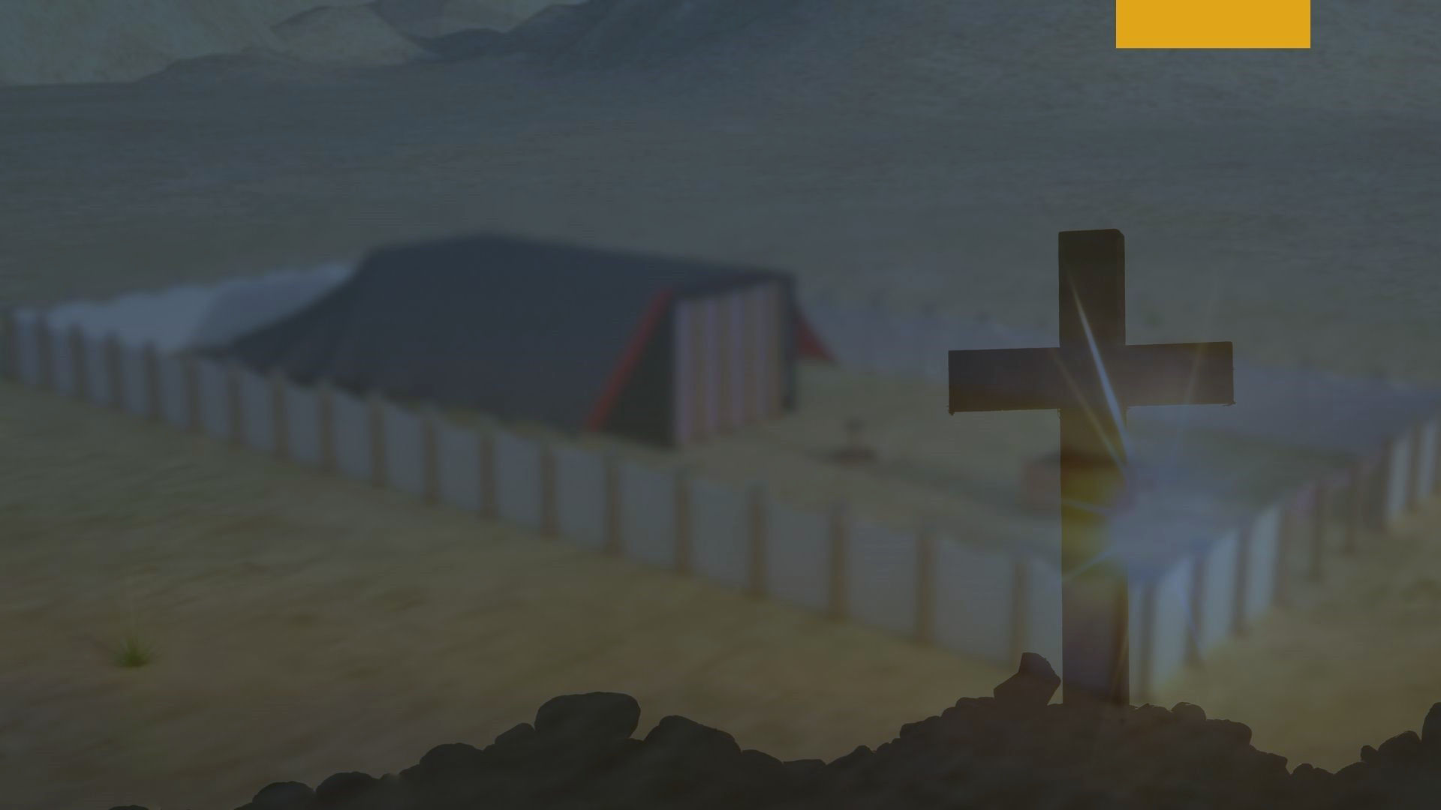
Capítulo 40:
Judá
El nombre o el linaje, separado del carácter, no tiene peso alguno en los registros del cielo.

Slide 3
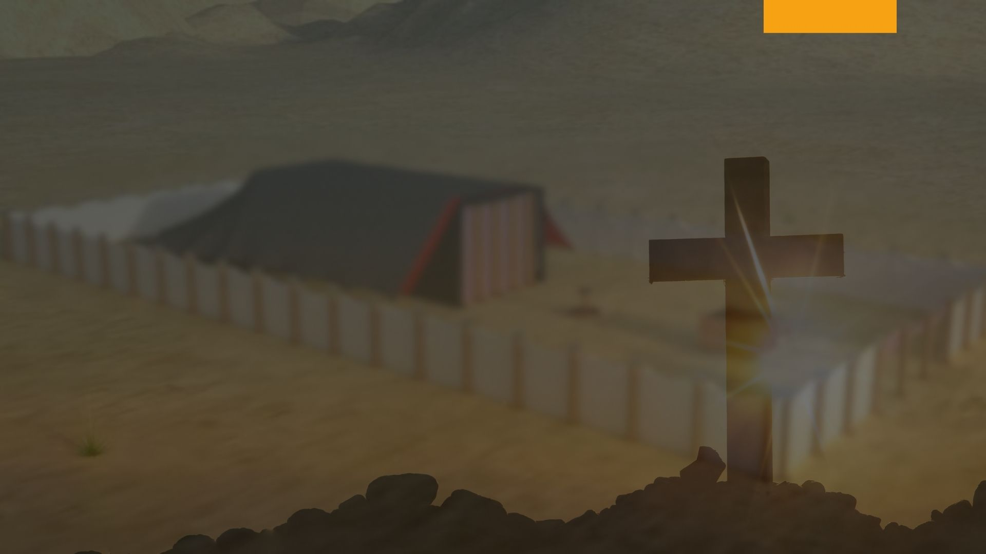
Primogenitura
En vista de que Rubén fracasó en cultivar un carácter digno del primogénito, - el que tenía derecho tanto a la primogenitura temporal como espiritual, - sus bendiciones le fueron quitadas, y dadas a otros que habían desarrollado caracteres dignos de ellos.
José, quien había llegado a ser un distinguido gerente de negocios, recibió la porción doble de la herencia de su padre, - la primogenitura temporal; pero se requería más que habilidad para controlar grandes riquezas para tener derecho a la primogenitura espiritual, y llegar a ser el progenitor del Mesías.

Slide 4
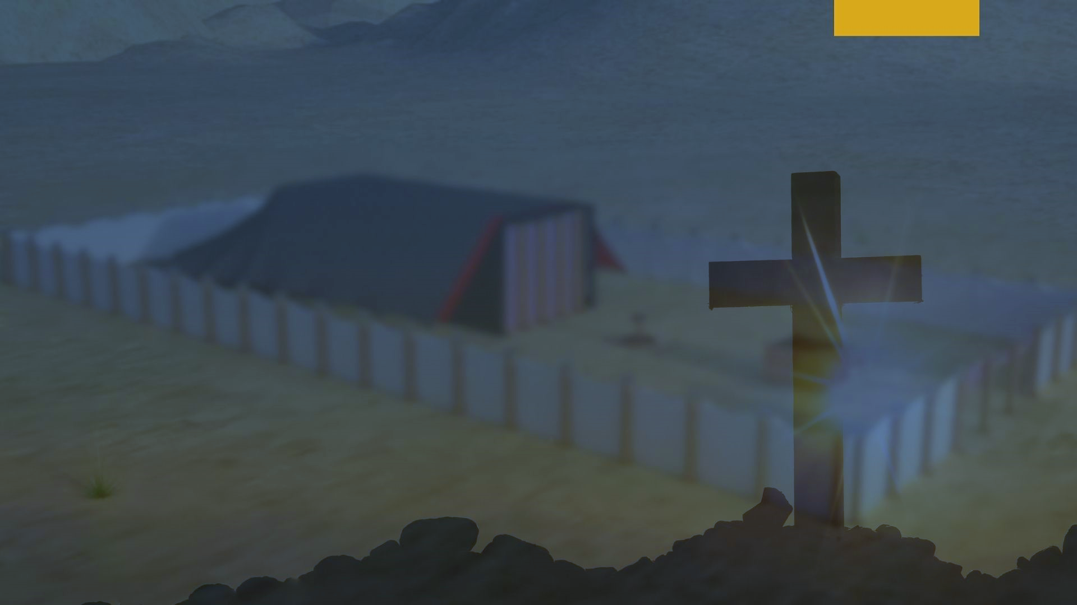
1 Crónicas 5:2: "Aunque Judá prevaleció sobre sus hermanos, y de él procedió el príncipe, los derechos de primogenitura pertenecían a José."
Génesis 49:10: "El cetro no se apartará de Judá, ni la vara de gobernante de entre sus pies, hasta que venga Siloh, y a él sea dada la obediencia de los pueblos."

Slide 5
Judá heredó la primogenitura espiritual, pues llegó a ser el más fuerte entre sus hermanos y de él procedió Principal Gobernante.

Slide 6
Liderazgo de Judá
¿Por qué Judá?
Los registros indican que Judá prevaleció no por armas, sino por liderazgo natural.
Cuando él se ofreció a ser garante por Benjamín, Jacob consintió en permitir que Benjamín fuera a Egipto, aunque la oferta de Rubén había sido rechazada. (Génesis 43:8-13; 42:37-38).
Jacob envió a Judá para encontrarse con José en Gosén
"Y envió Jacob a Judá delante de sí a José, para que le viniese a ver en Gosén; y llegaron a la tierra de Gosén."(Génesis 46:28).
Judá fue quien rogó sinceramente en defensa de Benjamín cuando sus hermanos estaban en gran perplejidad. (Génesis 44:14-34).

Slide 7
El Carácter de Judá
Integridad en el liderazgo
Por estricta integridad a los principios, Judá se había granjeado la confianza de su padre y hermanos. Toda la historia se cuenta en las palabras de Jacob: “Judá, te alabarán tus hermanos; Tu mano en la cerviz de tus enemigos; Los hijos de tu padre se inclinarán a ti” (Génesis 49:8).
Judá se ganó el respeto en el contacto diario de la vida hogareña y fue reconocido por su carácter firme.

Slide 8
Contraste entre Judá y Rubén
Circunstancias similares, diferentes resultados
No fueron pecados públicos los que impidieron a Rubén ser primogénito; mostró infidelidad en el hogar (1 Crónicas 5:1,2). Los hijos de Rubén primogénito de Israel (porque él era el primogénito, mas como violó el lecho de su padre, sus derechos de primogenitura fueron dados a los hijos de José, hijo de Israel, y no fue contado por primogénito; ² bien que Judá llegó a ser el mayor sobre sus hermanos, y el príncipe de ellos; mas el derecho de primogenitura fue de José);
Judá, en el mismo entorno, demostró fortaleza y liderazgo. “Judá llegó a ser el más fuerte entre sus hermanos y de él procedió el Principal Gobernante”. (1 Crónicas 5:2).
Reconociendo las conducciones del Señor en su vida, y agradecerle por las muchas bendiciones recibidas.

Slide 9
Profecías y legado
Judá y las Escrituras
“No será quitado el cetro de Judá, ni el legislador de entre sus pies, hasta que venga Siloh” (Génesis 49:10).
La tribu de Judá proporcionó una galaxia de nombres sobresalientes en la historia sagrada. Ninguna otra tribu dio al mundo tantos hombres poderosos de Dios.
Encabeza la lista Jesús de Nazaret, el León de la tribu de Judá.

Slide 10
Doce mil (12,000) de los ciento cuarenta y cuatro mil (144,000) entrarán a la santa ciudad bajo el nombre de Judá, Apocalipsis 7:5 – personas quienes, en tiempos de perplejidad, han sido reconocidos por sus hermanos como líderes de confianza.
“Cachorro de león, Judá; De la presa subiste, hijo mío. Se encorvó, se echó como león, Así como león viejo: ¿quién lo despertará?” Génesis 49:9. En estas palabras Jacob da la impresión que sería tan fácil dominar un león como vencer a alguno con el carácter de Judá; que sería tan seguro despertar un león viejo como luchar con alguno que permanece arraigado en su integridad a Dios.

Slide 11
El carácter de Judá es uno que bien podríamos codiciar, - esa firmeza que no se entregará nuestra integridad cristiana, sino que sabrá con certeza que el Señor está con nosotros cuando somos asaltados por Satanás y toda su hueste. Mateo 7:24-25.
Judá es mencionado con más frecuencia en las Escrituras que cualquiera de los otros doce patriarcas, excepto José. De los cinco hijos de Judá, dos murieron sin hijos; pero de los tres hijos restantes se formó la tribu más fuerte en todo Israel.

Slide 12
En el Sinaí los hijos de Judá eran 74.600. Ellos tuvieron evidentemente una pequeña parte, si acaso algo que ver, en la apostasía en Sitim, donde los números de Simeón fueron grandemente reducidos; porque Judá numeraba 76.500 cuando salieron de Sitim para entrar a la tierra prometida.

Slide 13
La tribu de Judá ocupaba una posición entre las otras tribus similar a la
sostenida por su progenitor en la familia de su padre. A ellos les fue confiado el cuidado del sacerdocio. Las nueve ciudades ocupadas por la familia de Aarón, los sacerdotes, estaban todas dentro del territorio de Judá y Simeón. Josué 21:9-16. Las restantes cuarenta y ocho ciudades ocupadas por los levitas estaban dispersadas entre las otras tribus.

Slide 14
Judá era una tribu independiente. Después de la muerte de Saúl, ellos no
esperaron a que otros reconocieran a David como rey, sino que lo coronaron rey de Judá, y David reinó sobre ellos siete años y medio antes que fuera coronado rey de todo Israel. 2 Samuel 2:4,11.
Después de la muerte de Salomón, Judá y Benjamín permanecieron fiel a la simiente de David, y formaron el reino de Judá. Este reino retuvo su propia tierra alrededor de 142 años después que el reino de Israel fuera llevado cautivo a Asiria. 2 Reyes 17:6; 2 Crónicas 36:17-20.
Sedequías, rey de Judá, recibió la última oportunidad de salvar la santa ciudad de caer en las bandas de los paganos, Jeremías 38:17-20 pero él fracasó, y Judá, la tribu real, fue llevada cautiva a Babilonia

Slide 15
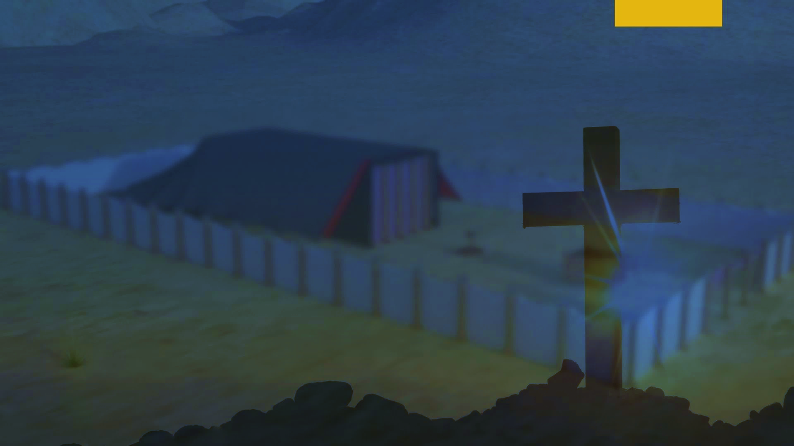
Herodes, el último rey que reinó sobre los judíos, murió unos pocos años
después del nacimiento de Cristo. En su primer testamento Herodes nombró a Antipas como su sucesor, pero su último testamento nombra a Arquelao como su sucesor. El pueblo estaba listo para aclamar a Arquelao, pero después se sublevaron. Tanto Arquelao y Antipas fueron a Roma para presentar sus reclamos ante Cesar. Ninguno fue confirmado por Cesar, pero Arquelao fue enviado de regreso a Judea como etnarca Mateo 2:19-22 con la promesa de la corona se probaba ser digno de ella; pero nunca la recibió. De allí la tierra “de los dos reyes que tú temes será abandonada” durante la niñez de Cristo, como fue profetizada por Isaías. Isaías 7:14-16.

Slide 16
Lecciones espirituales
Inspiración de Judá
El carácter de Judá es digno de admiración: firmeza frente a las tentaciones y profunda fe en Dios.
Ejemplos: Caleb, quien dijo: “más podremos nosotros que ellos” (Números 13:30).
Los jóvenes fieles en Babilonia (Daniel 3:24-27) y Daniel en el foso de los leones (Daniel 6:7-10).

Slide 17
La gran fe y el intrépido valor de Caleb han sido una inspiración para los hombres de todas las edades. Durante la flor de la vida su fe era fuerte.
Cuando otros hombres veían solamente las dificultades gigantescas en el camino para ingresar a la tierra, él dijo: “más podremos nosotros que ellos”. Números 13:30.

Slide 18
David ha sido honrado por encima de todos los reyes terrenales en ser tomado como un tipo de Cristo, y la inspiración llama al Salvador “el hijo de David”
Mateo 21:9. Judá proporcionó un número de otros reyes quienes, rodeados por todas las tentaciones de la vida cortesana, permanecieron fieles a Dios.

Slide 19
Durante un tiempo parecía como si el Israel de Dios estaba casi completamente borrado de la tierra, cuatro hombres jóvenes de Judá, fieles al carácter de león de su tribu, arriesgaron sus vidas en vez de contaminarse a sí mismos con las viandas del rey Proverbios 23:1-3 de la mesa del rey de Babilonia. Daniel 1:8

Slide 20
Unos pocos años después tres de estos hombres se pararon valientemente ante el rey de Babilonia, diciendo: “sepas, oh rey, que no serviremos a tus dioses”. En cumplimiento de la promesa hacía más de cien años antes, Isaías 43:2, el Señor caminó con esos tres hijos de Judá en medio del horno ardiente, y salieron ilesos. Daniel 3:24-27.
Y Daniel, fiel a la integridad de su tribu, se enfrentó a leones hambrientos en vez de tener cualquier interrupción en su comunión con Dios. Daniel 6:7-10, 16-22.

Slide 21
¿por la Fe en Cristo quieres ser parte del linaje de Judá Espiritual que se mantenga victorioso frente a las adversidades y juntos llegar a la patria celestial?

